Slide 1
ESTÉTICA FELINA

Slide 2
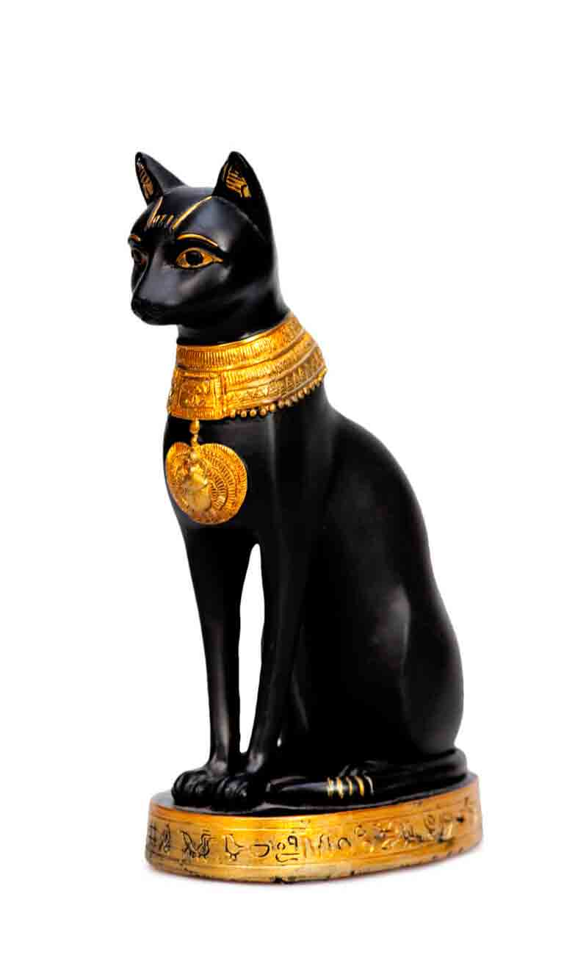
HISTORIA
El gato es el único animal que ha elegido domesticarse. Le interesó la comodidad de vivir bajo techo y con comida asegurada, lo que explica su independencia natural. Por eso nunca se sienten subordinados.

Slide 3
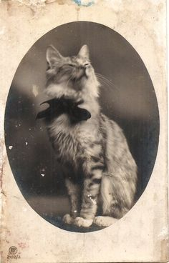
HISTORIA
DEL GATO MONTÉS AL DOMÉSTICO EN EL ANTIGUO EGIPTO
Las primeras fuentes de que disponemos en las que nos hablan del gato doméstico provienen del antiguo Egipto, pero se sabe que el gato ya vivía junto a los humanos años antes, sobre el 5000 a.C. Es durante la civilización egipcia que se acerca y acostumbra al humano. Los graneros llenos de cereales ofrecían roedores... ¡y comida!. Fueron adaptando su carácter porque solo los ejemplares más mansos podían sobrevivir en ese entorno.

Slide 4
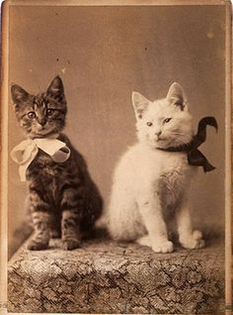
HISTORIA
ORIGEN DEL NOMBRE
En egipcio el gato se llamaba curiosamente Mau que quiere decir “ver”. De hecho creían que su mirada buscaba la verdad y que veía más allá de la muerte.
LA DIÁSPORA DEL GATO
En un corto lapso de tiempo el gato domesticado se dispersó desde Egipto a todo el mundo. El gato llegó a India y China de la mano de los comerciantes fenicios sobre el 500 a.C. y no fue hasta el 100 d.C. que se dispersó por toda Europa, alcanzando el norte y Rusia. Su expansión a Norteamérica ocurrió en el siglo XVIII.

Slide 5
MANTOS EN FELINOS
El pelaje en los gatos es uno de los grandes atractivos que tiene como especie. Este está compuesto por dos tipos de pelo: el primario y el secundario. El primero es para la protección, es relativamente áspero y es el componente de la capa principal del animal y el segundo es mucho más fino, puntas gruesas y un poco más largo.
Los gatos tienen características del pelaje que pueden variar en el largo, proporción y variación de forma o textura. Por esto es que podemos encontrar razas de pelo corto, largo, semi largo, rizado e incluso razas de gatos con pelo muy corto (que los llaman gatos sin pelo).

Slide 6
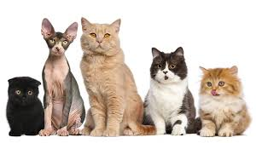
TIPOS DE PELO

Slide 7
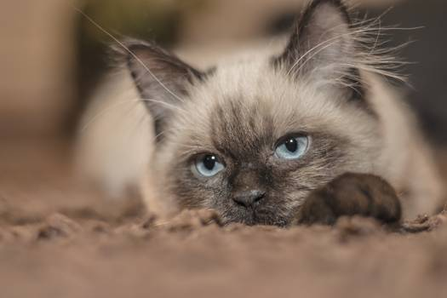
PELO CORTO
Pelo corto: el pelo no supera los 2 cms. de largo. En estos se puede incluir varias razas de gatos con diferentes características tanto físicas como de comportamiento. En general el pelo no necesita de cuidados excesivos y con cepillado una vez a la semana es suficiente. Aunque en épocas de muda el cepillado debería efectuarse dos o tres veces por semana. Aquí encontramos los gatos de raza siamés, bengala, domésticos de pelo corto, entre otros.

Slide 8
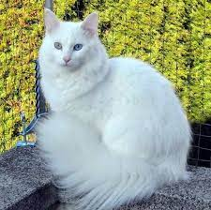
PELO CORTO
Pelo semilargo: se diferencian de los gatos de pelo largo, ya que el pelo puede medir hasta 5cms. Su pelo primario es relativamente largo y fino, mientras el pelo secundario es corto. En los cuidados son iguales que los anteriores, debido a que también necesitan de un cuidado diario. Aquí encontramos razas como el Balinés, Angora, etc.

Slide 9
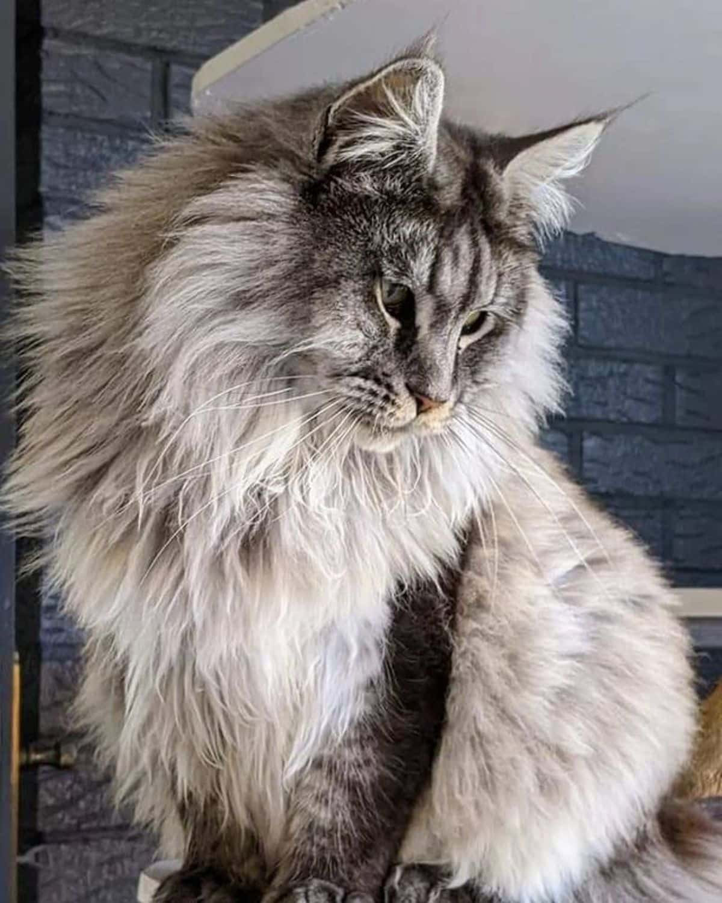
PELO LARGO
Pelo largo: el pelo puede llegar a medir 15 cms y el pelo suele ser fino y sedoso. El pelo de estos gatos debe ser cepillado a diario y cuidadosamente. En este grupo encontramos a los gatos de raza Maine coon, Persas, Bosques de noruega, entre otros.

Slide 10
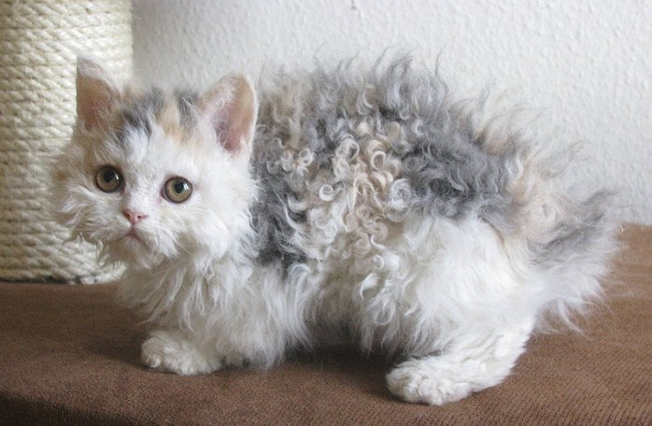
PELO RIZADO
Pelo rizado: el pelo adquiere ondulaciones, esta es una característica genética, corresponde a mutaciones genéticas espontáneas. Generalmente son pelajes suaves, densos, ondulados y cortos. En general son gatos de fácil cuidado y no suelen perder mucho pelo en las épocas de pelecha. Es por esto que el cepillado puede realizarse una vez a la semana y mantener una buena alimentación para mantener los rizos con su aspecto ondulado. Dentro de este tipo de pelo encontramos razas como Cornish Rex, German Rex y Devon rex.

Slide 11
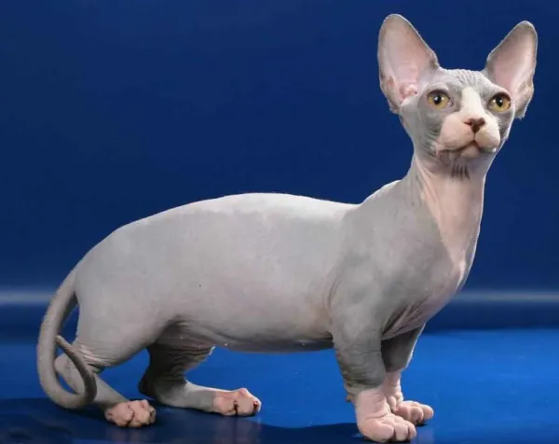
PELO SIN PELO
Sin pelo: algunas razas se caracterizan por la ausencia de pelo debido a diferentes mutaciones genéticas. Aunque se cree que son gatos sin pelo, la realidad es que poseen una capa muy fina de pelo milimétrico, el cual resulta imperceptible a simple vista pero que se nota al acariciarlos. Si bien estas razas no necesitan de cepillado, requieren de baños al menos una vez al mes con agua tibia y shampoo neutro. La raza más conocida con esta característica es la Sphynx o Esfinge.

Slide 12
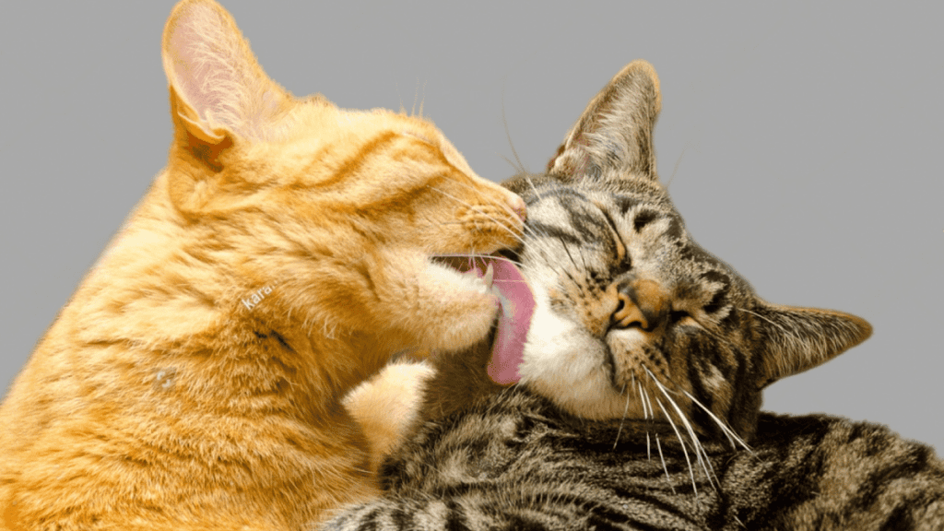
LENGUA Y SALIVA
Características de la saliva
La saliva de los gatos es una sustancia fascinante que tiene varias características interesantes. En primer lugar, la saliva de los gatos es muy viscosa y pegajosa debido a la presencia de una proteína llamada mucina. Esta proteína ayuda a que la saliva se adhiera a la lengua y a los dientes de los gatos, lo que les permite limpiar su pelaje y su boca de forma eficiente.

Slide 13
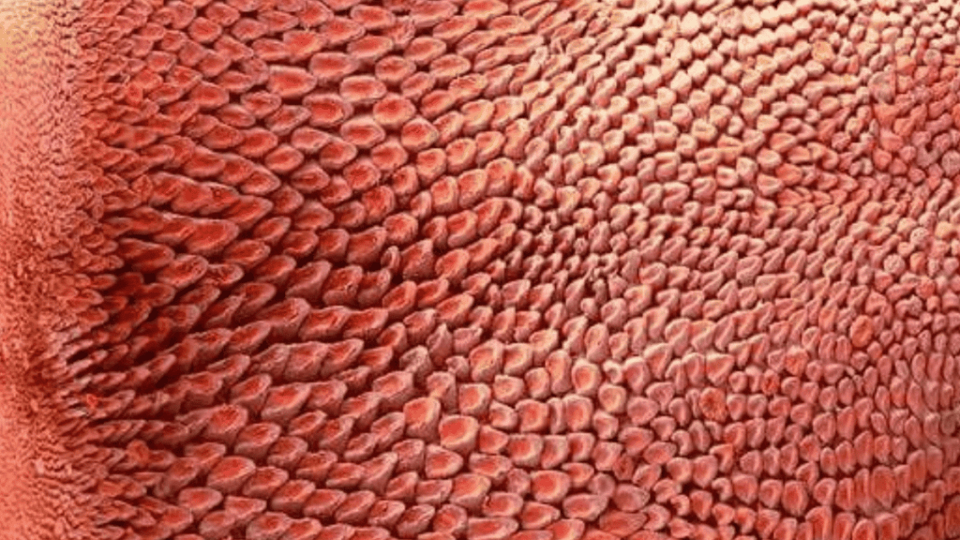
LENGUA Y SALIVA
Además, la saliva de los gatos también tiene propiedades antibacterianas que les ayudan a mantener su boca limpia y saludable. La saliva contiene una enzima llamada lisozima, que es capaz de destruir las paredes celulares de las bacterias y prevenir su crecimiento. Esto es especialmente importante para los gatos, ya que las bacterias en la boca pueden causar enfermedades como la gingivitis y la periodontitis.

Slide 14
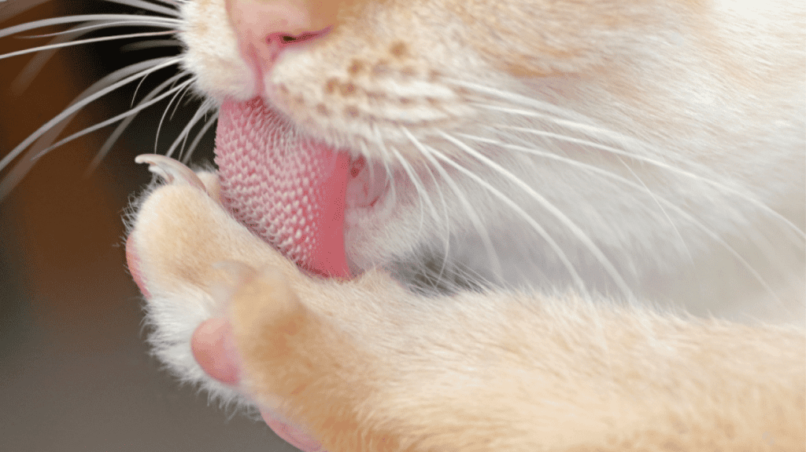
LENGUA Y SALIVA
Otra característica interesante de la saliva de los gatos es que también contiene una proteína llamada fel d1, que es la responsable de las alergias en algunas personas. Esta proteína se produce en las glándulas salivales de los gatos y se transfiere a su pelaje cuando se lamen. Si una persona es alérgica a esta proteína, puede experimentar síntomas como estornudos, picazón en los ojos y congestión nasal cuando está cerca de un gato.

Slide 15
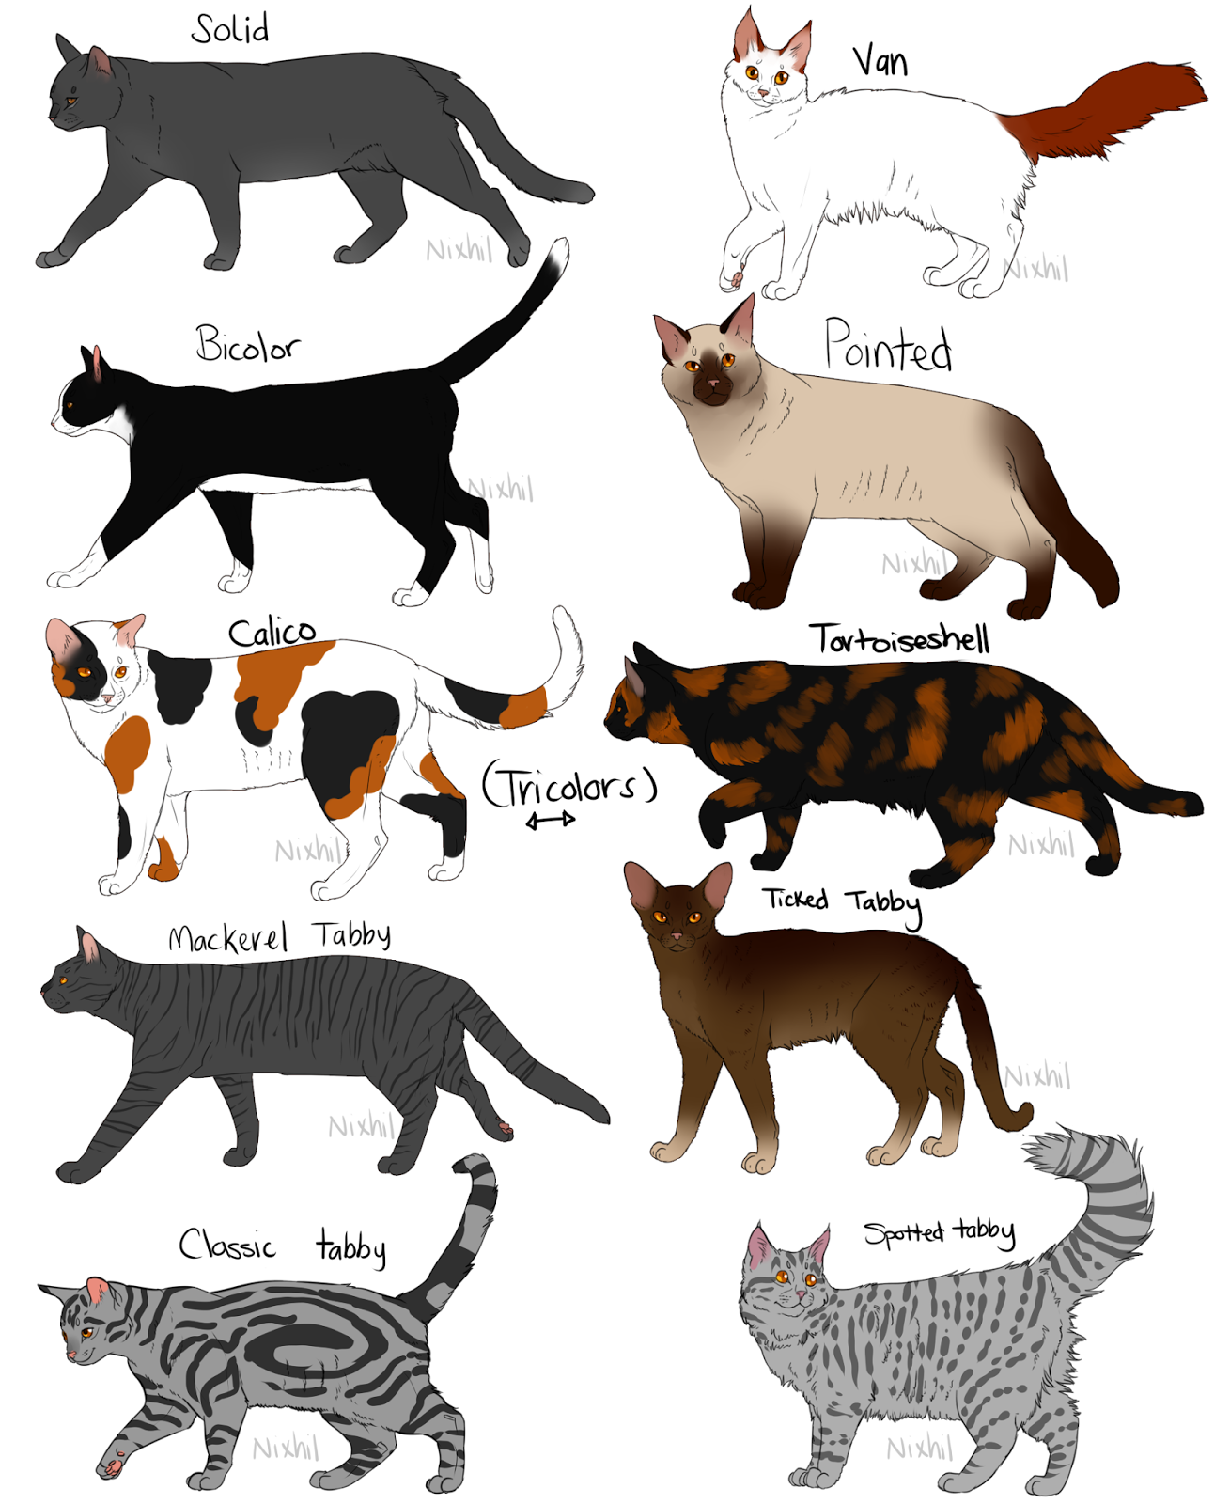
COLORES

Slide 16
COLORES

Slide 17
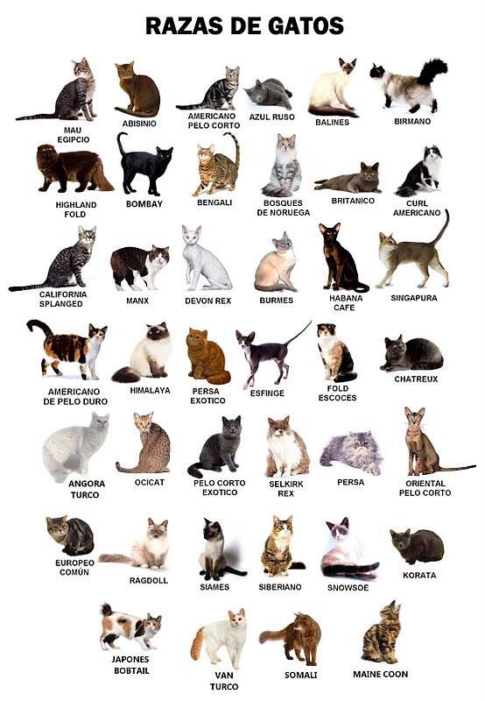
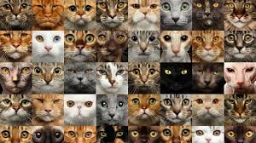
RAZAS

Slide 18
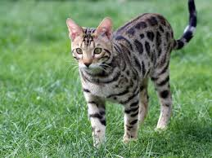
AMERICAN SHORTHAIR
AZUL RUSO
BENGALÍ
BOMBAY
SIAMÉS
OCICAT
ABISINIO
RAZAS PELO CORTO

Slide 19
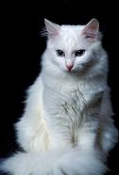
ANGORA
BOBTAIL JAPONÉS
VAN TURCO
CHANTILLY TIFFANY
RAZAS PELO SEMILARGO

Slide 20
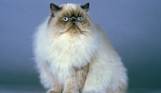
MAINE COON
PERSA
BOSQUE DE NORUEGA
SIBERIANO
HIMALAYO
CHINCHILLA
RAGAMUFFIN
RAZAS PELO LARGO

Slide 21
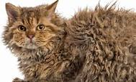
SKOOKUM
LAPERM
CORNISH REX
SELKIRK REX
GERMAN REX
DEVON REX
AMERICAN WIREHAIR
RAZAS PELO RIZADO

Slide 22
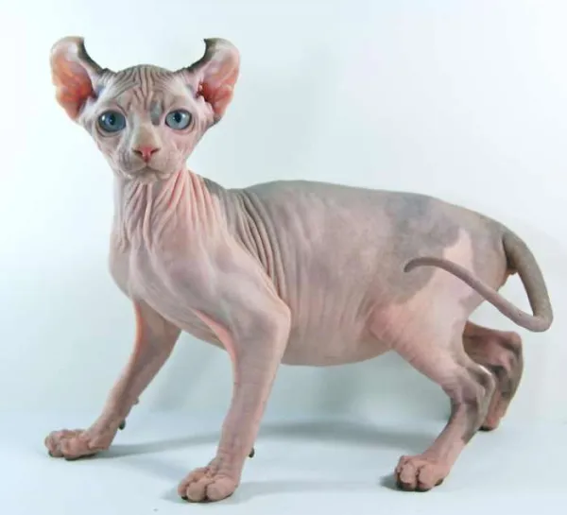
SPHYNX O ESFINGE
DONSKOY O DON SPHYNX
PETERBALD
BAMBINO
LEVKOY UCRANIANO
ELFO
KOHANA O GATO HAWAIANO
RAZAS SIN PELO

Slide 23
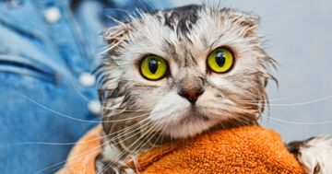
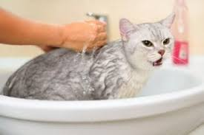
COMPORTAMIENTO

Slide 24
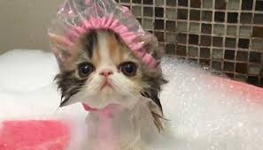
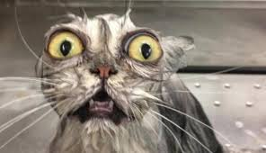
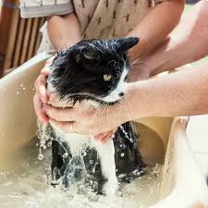
PROCESO DE GROOMING

Slide 25
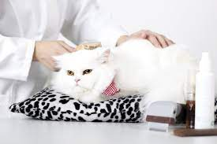
PROCESO DE GROOMING
Baño Grooming para felinos
El grooming para gatos es el baño que se hace quincenal ,mensual o trimestral de acuerdo a la necesidad del felino.
La gran mayoría de dueños de gatos prefiere este baño porque es el más completo, aporta belleza y disminuye la caída de pelo dado que se desengrasa el gato en su totalidad. Es una técnica que comprende el uso de 4 productos y varía de acuerdo con el largo y el color del pelo de tu gato.
Este baño aporta Belleza y Aseo para los gatos, y se complementa de acuerdo a la raza con cortes especiales de pelo.

Slide 26
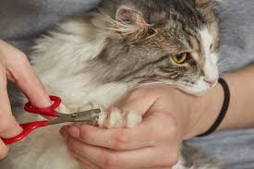
PROCESO DE GROOMING
PASO 1- CORTE DE UÑAS

Slide 27
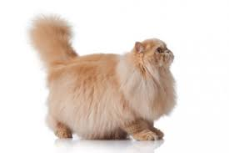
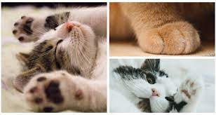
PROCESO DE GROOMING
PASO 2- ARREGLO DE PATAS Y ALMOHADILLAS O PULPEJOS
En gatos de raza persa es bien visto el arreglo de sus patas por lo que con una tijera curva o de esculpir redondeamos sus carpos y tarsos con el fin de que se vean redondos y esponjados. Es de anotar que esta práctica es comercial y se le debe preguntar al propietario antes de realizar el corte.
Los pulpejos o almohadillas se cortan con cuchilla No 10, o si hay buen manejo de tijera con la curva, Mencionada acción obedece al tema higiénico ya que los gatos tienden a subirse en muchas partes de la casa.

Slide 28
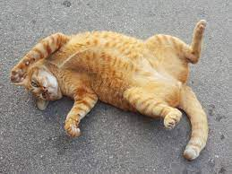
PROCESO DE GROOMING
PASO 3- LIMPIEZA ÁREA PERINEAL
Para corte en la zona del ano se utiliza tijera plana o curva, tambien maquina si el gato lo tolera y debe tener como cuchilla No 10. Solo se rasura el espacio del ano, no todo
el pantalon del felino.
Hay varias formas de realizar el corte higiénico, ya sea acostado por voluntad del felino o sosteniendo sus dos carpos, levantarlo y que su peso caiga hacia sus tarsos.
Es de tener en cuenta que estos arreglos son netamente comerciales y opcionales.
Varios clientes solicitan realizar el corte en la
zona perineal, aunque es una mala práctica hay
que ayudar al felino, ya que son partes de enrredo continuo por lo que se le pasa una cuchilla No. 5

Slide 29
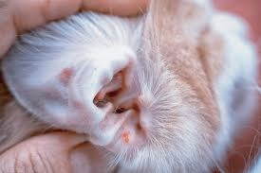
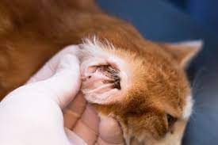
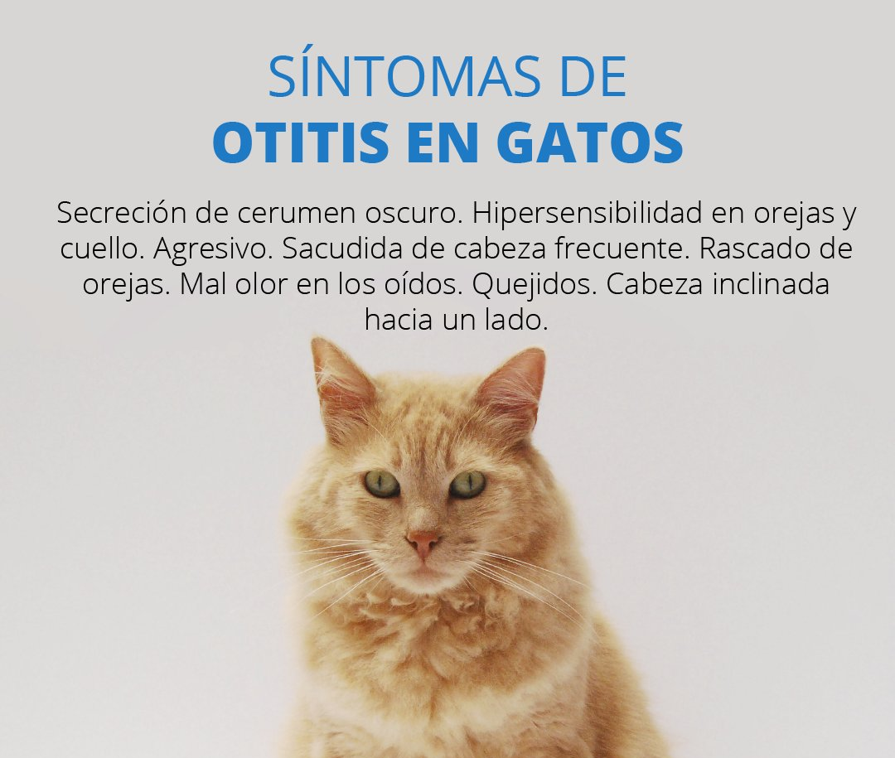
PASO 4- LIMPIEZA PABELLÓN AURICULAR
PROCESO DE GROOMING
Inicialmente se posiciona el gato a la mesa, sujeta mos con una mano la cabeza haciendo peso y luego con la otra mano limpiamos con Baxidín, u otro producto para orejas el pabellón auricular sin ingresar al oido interno.
No se debe utilizar copitos ni pinzas con algodón.

Slide 30
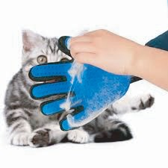
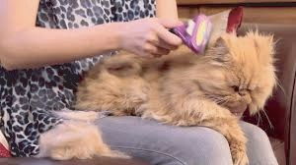
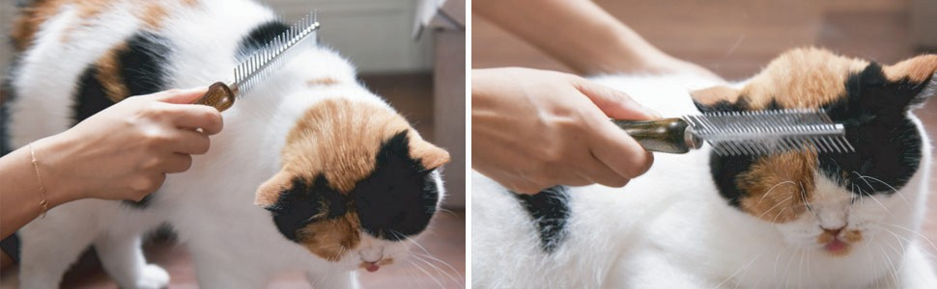
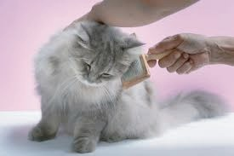
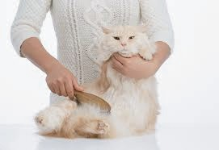
PROCESO DE GROOMING
PASO 5- CEPILLADO
Para los gatos de pelaje largo, el peine de acero es el ideal, y es recomendable cepillarlo a diario o hacer un cepillado bien completo una vez a la semana. ... Tan solo cinco minutos de cepillado diario son suficientes para que desenredar nudos y que el pelaje de tu gato luzca sano y brillante.
En el caso del grooming el estilista debe cepillar super suave y solo verificar si hay nudos. Recuerda no es la cantidad de manto que saques ya que el felino no se deslana, unicamente pasamos el peine para retirar nudos y sacar pelo apelmasado por al suciedad.
Aplica para mantos cortos
El Furminator no es funcional para gatos de manto largo solo corto y es opcional.
Cepillo de mantequilla buena opción
La carda funcional para secado

Slide 31
PROCESO DE GROOMING
PASO 5- CEPILLADO
Para los gatos de pelaje largo, el peine de acero es el ideal, y es recomendable cepillarlo a diario o hacer un cepillado bien completo una vez a la semana. ... Tan solo cinco minutos de cepillado diario son suficientes para que desenredar nudos y que el pelaje de tu gato luzca sano y brillante.
En el caso del grooming el estilista debe cepillar super suave y solo verificar si hay nudos. Recuerda no es la cantidad de manto que saques ya que el felino no se deslana, unicamente pasamos el peine para retirar nudos y sacar pelo apelmasado por al suciedad.
Aplica para mantos cortos
El Furminator no es funcional para gatos de manto largo solo corto y es opcional.
Cepillo de mantequilla buena opción
La carda funcional para secado

Slide 32
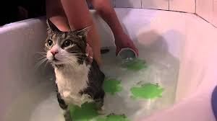
PASO 6- PREPARACIÓN PRE-BAÑO
La zona de lavado debe estar limpia sin olores de otros pacientres trabajandos anteriormente.
En la base de la tina se recomienda dejar una toalla para que el gato no se resvale y pueda sujetarse con sus uñas. Esta acción tranquiliza al gato en el baño.
El gato se baña a cocadas no con la manguera esto ayuda a que el gato disfrute mejor el baño Por lo que el agua debe estar caliente y lista para ser utilizada.
Tener los productos a la mano, recuerda el gato no se sujeta de tradillas, ni pecheras, no se deja solo
y evitar que en el momento de inciar baño no hayan ruidos fuertes. Aplica musicaterapia y aromaterapia.

Slide 33
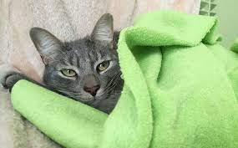
PASO 7- BAÑO
La cara del gato se lava con cepillo de cerdas suavesy un poco de producto y se retira mojando suavemente con las manos.
Desengrasado del gato (Es el proceso principal de todos los felinos menos del Sphinx) Puede ser dos veces hasta diez de acuerdo de la cantidad de grasa que tenga el gato.
Shampoo con fragancia suave y que no tenga aceites ya que no queremos engrasar nuevamente nuestro felino.
Matizador para mantos de gatos. Si trabajamos con gatos el color es fundamental debe verse compacto es decir si es negro no es rojizo con negro.
Brillo sea natural o producto para felinos que realce las fibras del felino o similar al gen Agutí.
Antiestatico y voluminizador. (Por cada producto se debe enjuagar muy bien).

Slide 34
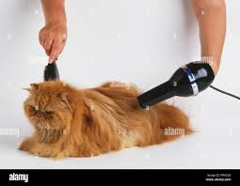
PASO 8- SECADO
Utilizar varias toallas para secar el 70% del gato y se puede ayudar del cepillo de mantequilla para lograr escurrir mejor el manto. (Tener el transportín debajo de la mesa)
Iniciamos secado con soplador velocidad regulada o con secador en tibio inicialmente. Se empieza de la cola y por ultimo la cabeza.
Una vez finalizado el secado levantamos el gato posición de entrega al juez, sacudimos y listo guardamos el gato en el transportín.
En gatos nerviosos guardarlo en el transportin con toalla en la base y fuera del mismo y colocar el secador o soplador. Luego sacarlo, cepillarlo y repetir la misma acción hasta secarlo 100%

Slide 35
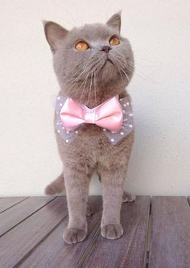
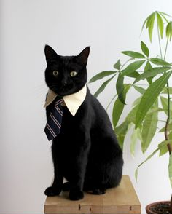
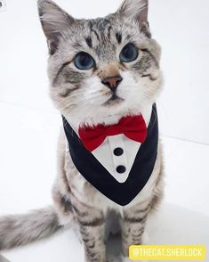
PASO 9- ACCESORIOS
Es opcional de cada groomer escoger sus accesorios o no poner nada. En lo personal no coloco piedras, botones o brillantines ya que el gato se lo puede ingerir.

Slide 36
IMPLEMENTOS PARA LABORATORIO
COBIJA
TOALLA DE ALGODÓN O TELA
SHAMPOO PARA FELINOS
JABON O SHAMPOO DESENGRASANTE
SNACK
LIMPIA OIDOS Y OJOS
ALGODÓN O GASA
NO SE DEBEN APLICAR PERFUMES
EVITAR ESTAR ESTRESADOS

Slide 37
GRACIAS
e.mancipe@cen.edu.co

